Slide 1

UNIVERSIDAD NACIONAL AUNTONOMA DE NICARAGUA UNAN-LEON
INTEGRANTES: Luis Alberto Potosme
Erwin Antonio Sandoval
Jorge Vladimir Lopez
TEMA:
MPLS
MPLS-VPN
MPLS-VPN-TE

Slide 2
Objetivos iniciales de MPLS
Acelerar el forwarding de paquetes IP, utilizando el paradigma de los Circuitos Virtuales
Desacoplar el enrutamiento y el forwarding
Permitir una mejor integración de IP y ATM
Servir como base para el desarrollo de nuevas aplicaciones y servicios
– Ingeniería de tráfico
– VPNs provistas por el ISP
– Redes multiprotocolo (no solo IP)

Slide 3
Intoduccion
La conmutación de etiquetas multiprotocolo​ o MPLS (del inglés Multiprotocol Label Switching) es un mecanismo de transporte de datos estándar creado por la IETF y definido en el RFC 3031. Opera entre la capa de enlace de datos y la capa de red del modelo OSI.

Slide 4
Multi Protocol Label Switching
Definido en estándares de la IETF (múltiples RFCs)
Arquitectura: RFC 3031, “Multiprotocol Label Switching Architecture”
Por un lado, tendremos definiciones del formato de las etiquetas y el reenvío (forwarding) – Por ejemplo, RFC3032, “MPLS Label Stack Encoding”
la etiqueta en la parte superior de la pila puede estar codificada.
Por otro lado, los protocolos de señalización para definir los caminos y el significado de las etiquetas
También definiciones de Operación y Mantenimiento, extensiones, generalizaciones.

Slide 5
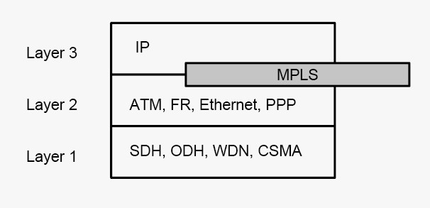
Algunas características de MPLS
Se “inserta” entre capa 2 y capa 3.
Es independiente de los protocolos de capa 2 y 3:
Puede transportar paquetes IP o paquetes no-IP (“multiprotocol”)
Puede transportar paquetes IP sobre redes no-IP.
Interactúa con protocolos existentes (RSVP, OSPF)
Soporta ATM, Frame-Relay y Ethernet y PPP

Slide 6
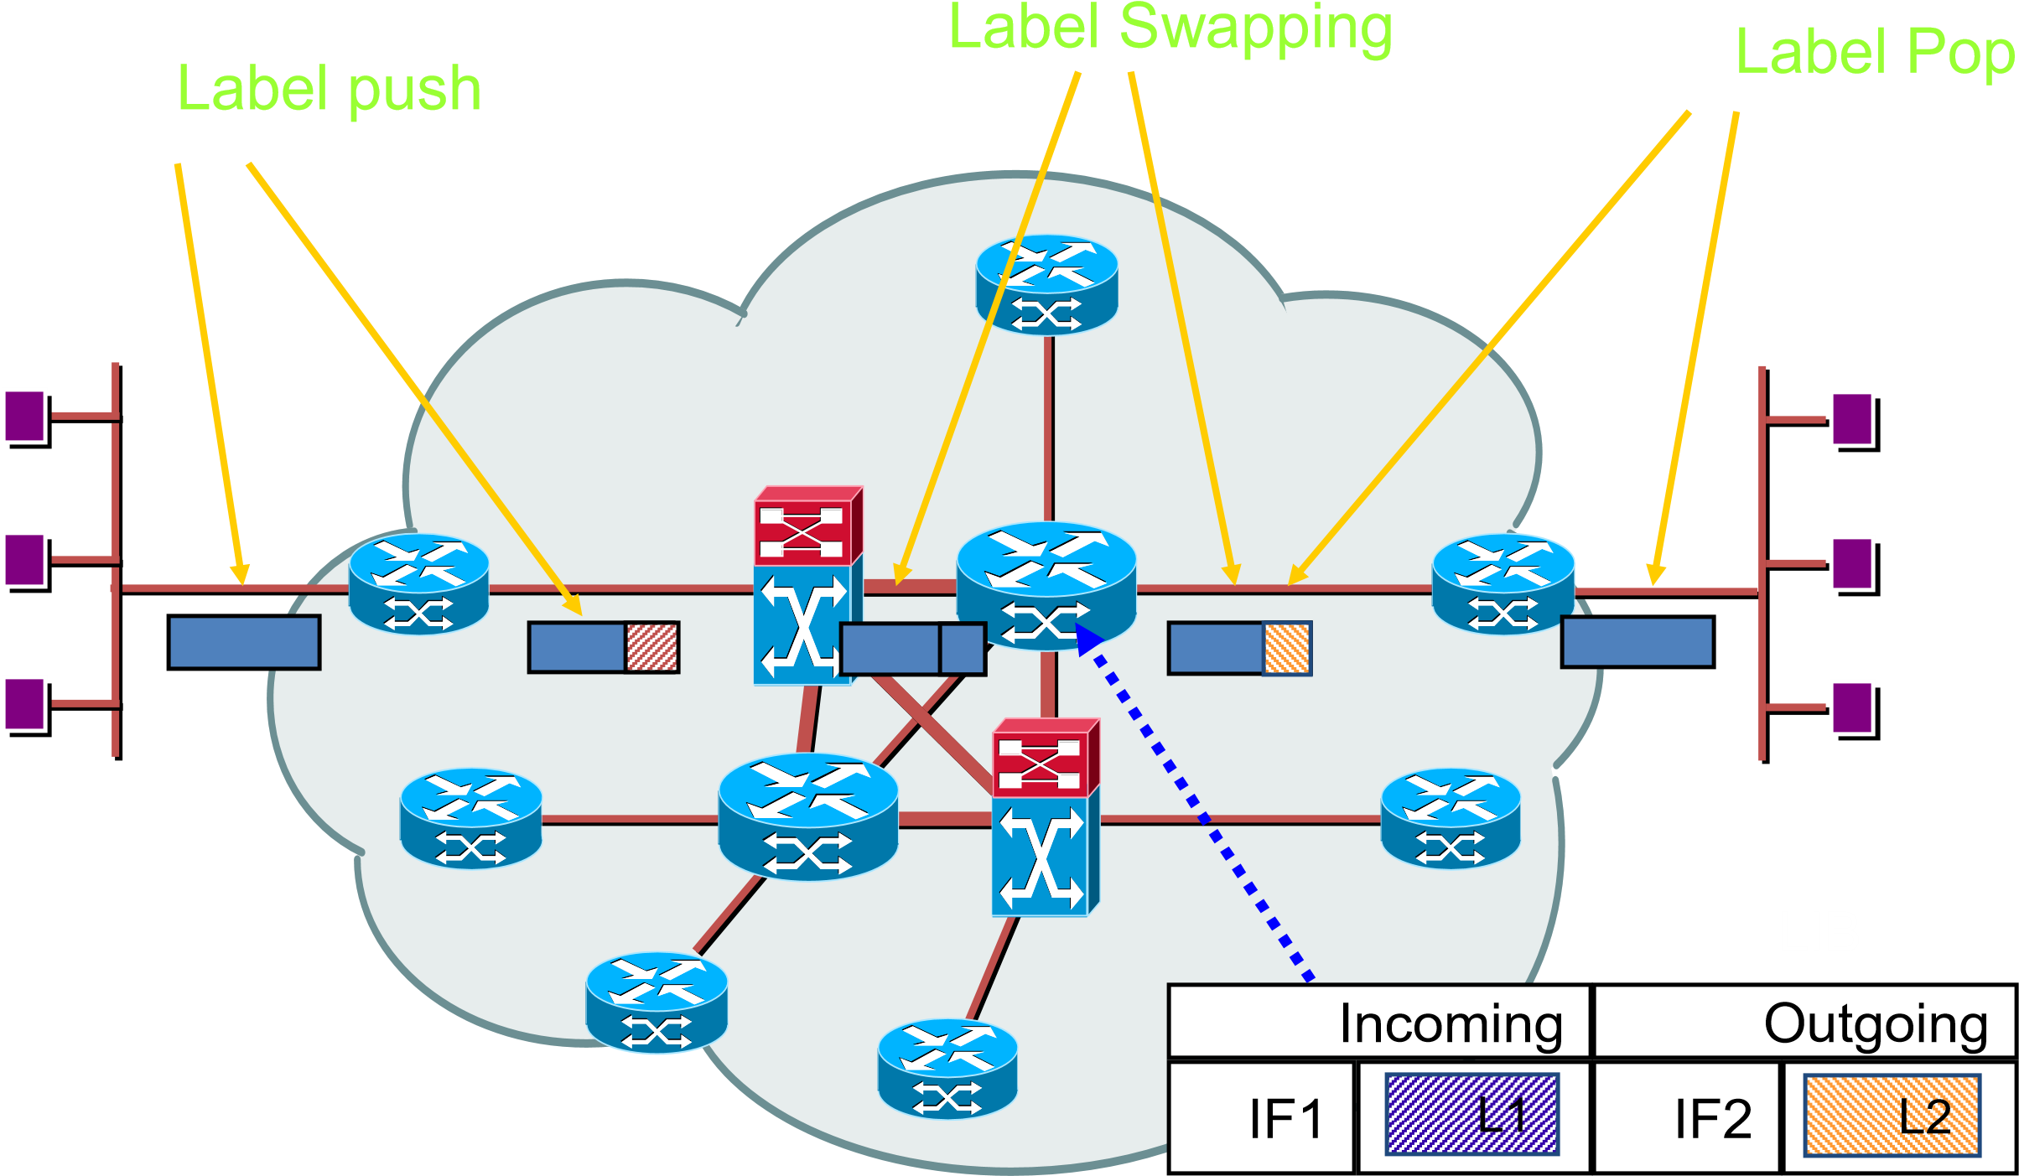
MPLS: Esquema básico

Slide 7
Algunas nomenclaturas
Etiqueta: 2 posibles usos
– Valor de identificador de Circuito Virtual (20 bits)
– Coloquialmente, encabezado donde va el valor de la etiqueta (32 bits)
● Upstream (“aguas arriba”): más cerca del origen
● Downstream: más cerca del destino
● LSR: Label Switch Router. Enrutador que basa el forwarding en la etiqueta MPLS
● LER: Label Edge Router. Enrutador en el borde de la red MPLS, encargado de recibir paquetes IP y reenviarlos con etiquetas
● LSP: Label Switched Path. Camino que recorre un paquete (equivalente a un Circuito Virtual)

Slide 8

Nomenclatura
R 2
Dirección del tráfico
R 3
IP1
IP2
MPLS
R 1
●
LSR: R1, R2, R3
●
R2 upstream de R3
●
LER: R1, R3
●
R3 downstream de R2
●
R1 enrutador de ingreso
R2 downstream de R1
●
●
R3 enrutador de egreso
●
R1 upstream de R2

Slide 9
¿Qué es un LSP (Label Switched Path)?
Camino desde el enrutador de entrada al enrutador de salida, formando una sucesión de valores de etiqueta
Cada enrutador tendrá la relación entre la etiqueta de entrada y la etiqueta de salida
El enrutador de ingreso le agregará una etiqueta
Los enrutadores intermedios harán “label swap”, simplemente cambiando la etiqueta de entrada por otra de salida
El enrutador de egreso retirará la etiqueta y encaminará el paquete

Slide 10
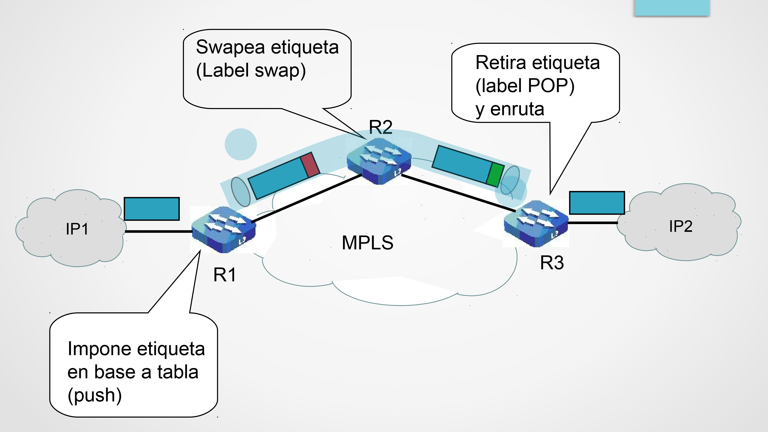
LSP

Slide 11
Espacio de etiquetas
Las etiquetas son locales
En general la asigna el que la va a recibir
Dos políticas de asignación de las etiquetas: – Espacio de etiquetas por interfaz: se asignan independientemente por cada interfaz – Espacio de etiquetas por plataforma: independientemente de la interfaz, el mismo valor de etiqueta tendrá el mismo comportamiento de salida

Slide 12
Funciones necesarias
Las funciones primitivas a realizar sobre los paquetes son solo 3:
– Label push: agregar una etiqueta
– Label swap: cambiar una etiqueta por otra
– Label pop: quitar una etiqueta

Slide 13
Clases de equivalencia (FEC)
Un FEC es un grupo de paquetes del IP que se remitan de manera semejante, sobre la misma trayectoria, y con el mismo tratamiento de la expedición. Un FEC pudo corresponder a una subred del IP de destino pero también puede ser que corresponda a cualquier clase de tráfico que el Borde-LSR considera significativo. Por ejemplo, todo el tráfico con cierto valor de la Prioridad IP pudo constituir un FEC.
Se hace una partición de todos los paquetes en clases de equivalencia, FECs (del Inglés, Forwarding Equivalence Class)
Grupos de paquetes que serán reenviados de la misma manera
Por ejemplo, en enrutamiento IP tradicional, las clases se determinan de acuerdo al algoritmo de “longest prefix match” sobre la dirección IP de destino
Los paquetes de la misma clase seguirán todos el mismo camino

Slide 14
FEC
● El concepto de FEC provee gran flexibilidad y escalabilidad
● En MPLS la FEC se determina en el LER de entrada no en cada router
● Paquetes con distinto destino pueden agruparse en la misma FEC
● Posibles criterios de FEC
– IP Destino
– IP Origen – IP Destino
– IP Origen - IP Destino - puerto origen – puerto destino
– “Todos los que pertenecen a la VPN de Cliente1”
– Etc.

Slide 15
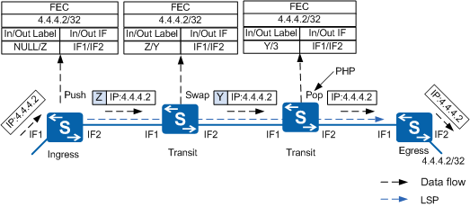
LSR. Asociación Label - FEC

Slide 16
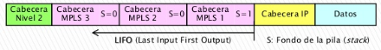
Stack de etiquetas
MPLS permite transportar en los paquetes un conjunto de etiquetas organizadas como una pila.
Cuando un paquete se entrega a un nuevo dominio MPLS,se le agrega una nueva etiqueta en el tope de la pila.
La nueva etiqueta es usada para iniciar el recorrido del LSP en el nuevo dominio MPLS.
El LSP de regreso del nuevo dominio extrae la etiqueta del tope de la pila y entraga el paquete al próximo dominio MPLS

Slide 17
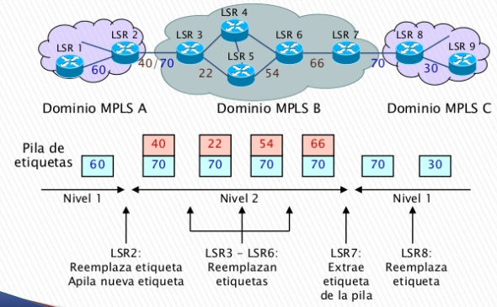
Stack de etiquetas

Slide 18
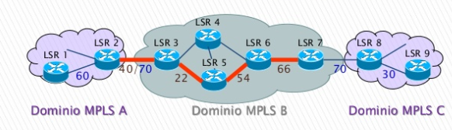
Stack de etiquetas
Porque es importante label stacking?
Una razón es para aprovechar los aspectos positivos de los protocolos de señalización LSP, el Protocolo de distribución de etiquetas (LDP) y el Protocolo de reserva de recursos con extensiones de ingeniería de tráfico (RSVP-TE).
La etiquetas en el dominio MPLS B forman un túnel
Al final del túnel , el LSR de egreso puede saber adonde reenviar el paquete.
Esto se resuelve con facilidad usando la pila.
La pila de etiquetas permite la implementación de aplicaciones como VPN e TE

Slide 19
Protocolos de distribución de etiquetas
LDP: Label distribution protocol
– Propaga el mapeo de rutas internas a etiquetas
– El encaminamiento obtenido coincide con el obtenido sin MPLS
● BGP
– Carrying Label Information in BGP
-4 (RFC 3107) – Para rutas de VPNs capa 3: Multiprotocol BGP
● RSVP-TE
– Utilizado para ingeniería de tráfico
– Junto con OSPF-TE (o ISIS-TE)
– Permite fijar caminos administrativamente, o de acuerdo a restricciones como ancho de banda

Slide 20
Asignación y distribución de etiquetas
● Las etiquetas siempre las genera el enrutador downstream (más cerca del destino) – Recibirá paquetes con las etiquetas que el generó
2 modos de distribución de etiquetas:
– Modo de control de LSP Ordenado
Si no soy el LSR de egreso, espero a recibir etiquetas del enrutador aguas abajo antes de enviar mis etiquetas
– Modo de control de LSP Independiente
En cuanto genero mis propias asociaciones de etiquetas, puedo enviarlas

Slide 21
Modos de distribución: no solicitado ,a demanda
● En el modo no solicitado, distribuyo todas las asociaciones locales a todos los enrutadores
– Unsolicited Downstream
● En el modo a demanda (downstream-on-demand), solo envío las asociaciones que los demás enrutadores me solicitan
– Utilizado en ATM e ingeniería de tráfico

Slide 22
¿Qué capa es MPLS?
Como el label de MLPS se encuentra normalmente entre las cabeceras de los paquetes de capa 3 y capa 2

Slide 23
¿Dónde se insertan los labels?

Slide 24
VPNs de capa 3 basadas en MPLS

Slide 25
¿Qué es una VPN?
En general, una estructura de red que permite traficar información privada sobre una infraestructura de red pública
VPNs basadas en MPLS: diseñadas para resolver muchos de los problemas de las que hoy llamaríamos “legacy VPNs”
VPNs: uno de los motores para el despliegue de MPLS

Slide 26
Modelos de VPNs
VPNs OVERLAY: emulación de línea dedicada, a través de un Circuito Virtual (VC)
Tengo dos topologías, la que ve el proveedor (circuitos FR por ejemplo), y la que ve el cliente (por ejemplo IP)
VPNs Peer-to-Peer: intento de solucionar algunos problemas de las redes Overlay

Slide 27
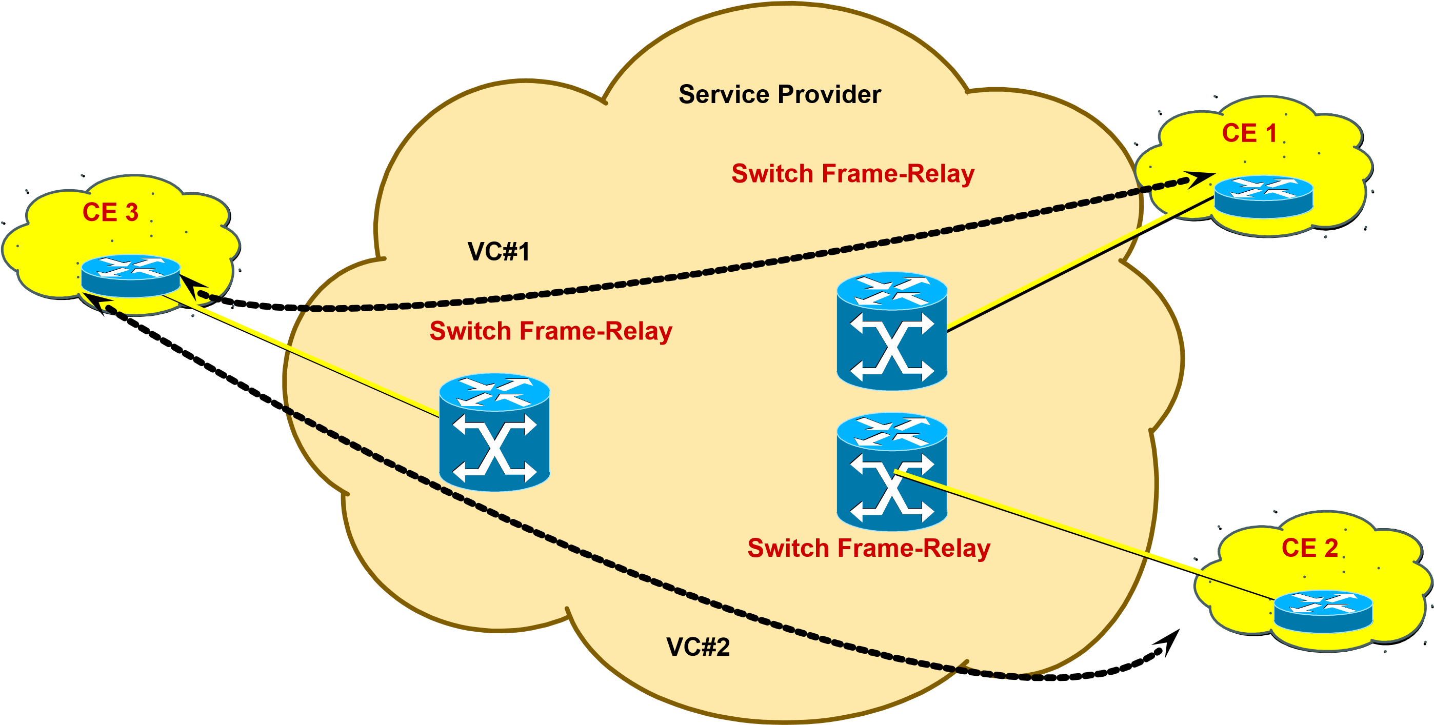
VPNs OVERLAY
CE: enrutador del cliente

Slide 28
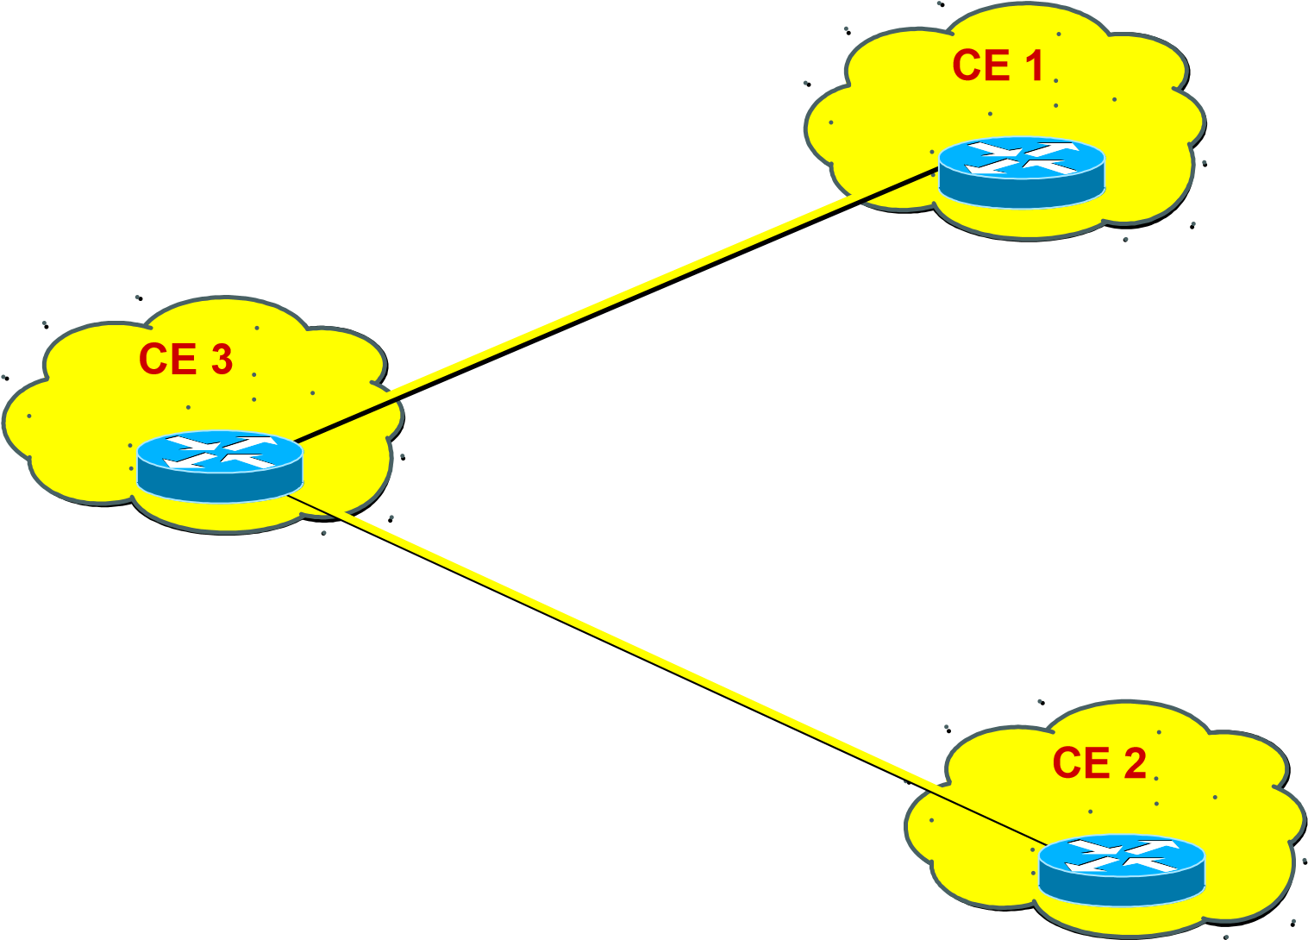
VPNs OVERLAY
El Proveedor de Servicios desconoce la estructura interna de red del cliente
Enrutamiento IP en una VPN del tipo overlay: lo resuelve el cliente, es transparente para el Proveedor

Slide 29
VPNs OVERLAY
Ventajas
– Simples. Presentan clara separación entre entre el Proveedor y el cliente – Protocolos utilizados por el cliente no dependen del soporte del proveedor
Desventajas
– Es el alto nivel de sobrecarga de configuración
– Escalabilidad
–Complica agregar nuevos sitios a la red

Slide 30
VPNs Peer-to-Peer
En este modelo la red del proveedor intercambia información de ruteo directamente con los enrutadores del cliente
Ventajas:
– Ahora cada CE (enrutador del cliente) intercambia información con un único (o unos pocos) PE (enrutador del proveedor)
– Cada PE solo debe conocer información de las VPNs que tiene conectadas
– Ruteo óptimo entre CE
– Más sencillo de dimensionar en ancho de banda
– Se hace fácil agregar nuevos sitios a la VPN

Slide 31
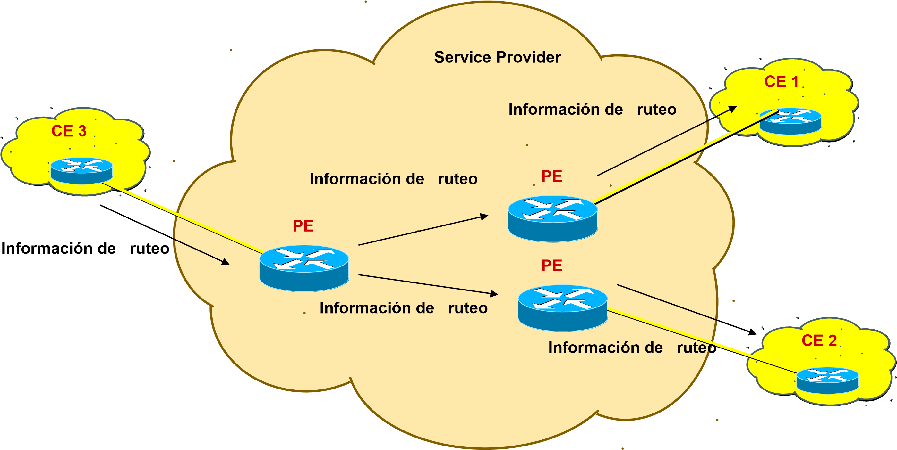
VPNs Peer-to-Peer

Slide 32
Desventajas de las VPNs Peer to peer
– Un único espacio de direccionamiento IP, es decir no se pueden duplicar IPs (RFC 1918). El proveedor debe tener un plan de numeración IP para las VPN de los clientes
– Perdemos la seguridad y aislación que aparecía en las lineas dedicadas y el modelo overlay
– Puede estar limitada la elección de protocolos enrutados

Slide 33
VPNs basadas en MPLS
Combina los beneficios y sencillez de las redes Peer-toPeer con las garantías de las redes overlay
No exige un único espacio de direccionamiento IP

Slide 34
Solución con MPLS y BGP
Tendremos tablas de enrutamiento independientes para cada VPN
Cada cliente perteneciente a una VPN tendrá acceso sólo al conjunto de rutas contenidas en esas tablas
La información de estas tablas se propagará utilizando extensiones a BGP
Utilizaremos etiquetas MPLS para separar el tráfico de las distintas VPNs

Slide 35
Terminología MPLS-VPN
Provider Network (P-Network)
Red del proveedor
Customer Network (C-Network)
Red bajo control del cliente
Enrutador PE:
Provider Edge router. Enrutador de borde del proveedor. Equipo del proveedor que tiene clientes conectados. Procesan todo lo referente a VPNs
Enrutador P:
Provider (core) router. Enrutador interno (sin clientes conectados), no conocen las VPNs

Slide 36
Terminología MPLS-VPN
• Enrutador CE:
Customer Edge router. Equipo que conecta el cliente a los routers PE. No precisa conocer MPLS
Sitio
Conjunto de redes de un cliente que se conecta a la red del proveedor a través de uno o más links CE/PE

Slide 37
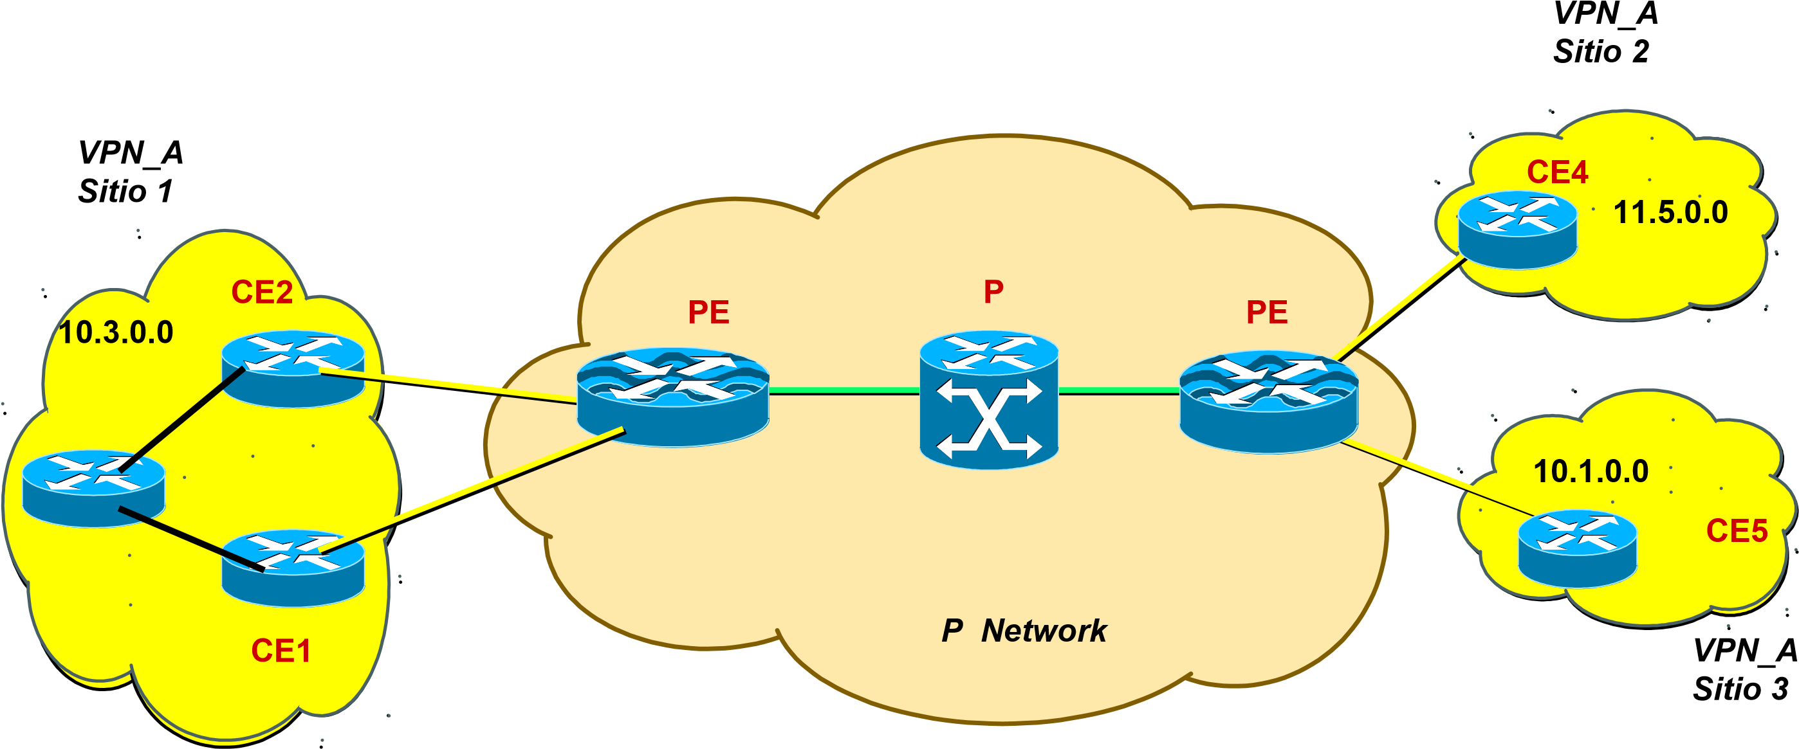
Terminología MPLS-VPN

Slide 38
VRF (virtual routing and forwarding)
Objetivo: destinar recursos exclusivos para un conjunto de rutas e interfases
– Por ejemplo, todos los puntos de una vpn
Cada enrutador PE debe ser capaz de mantener una tabla de rutas PARA CADA CLIENTE
A estas tablas se les llama VRF (VPN Routing and Forwarding o Virtual Routing and Forwarding)
Cada VRF consiste en una tabla de ruteo, su correspondiente tabla de forwarding y un conjunto de interfases que usan dicha tabla de forwarding

Slide 39
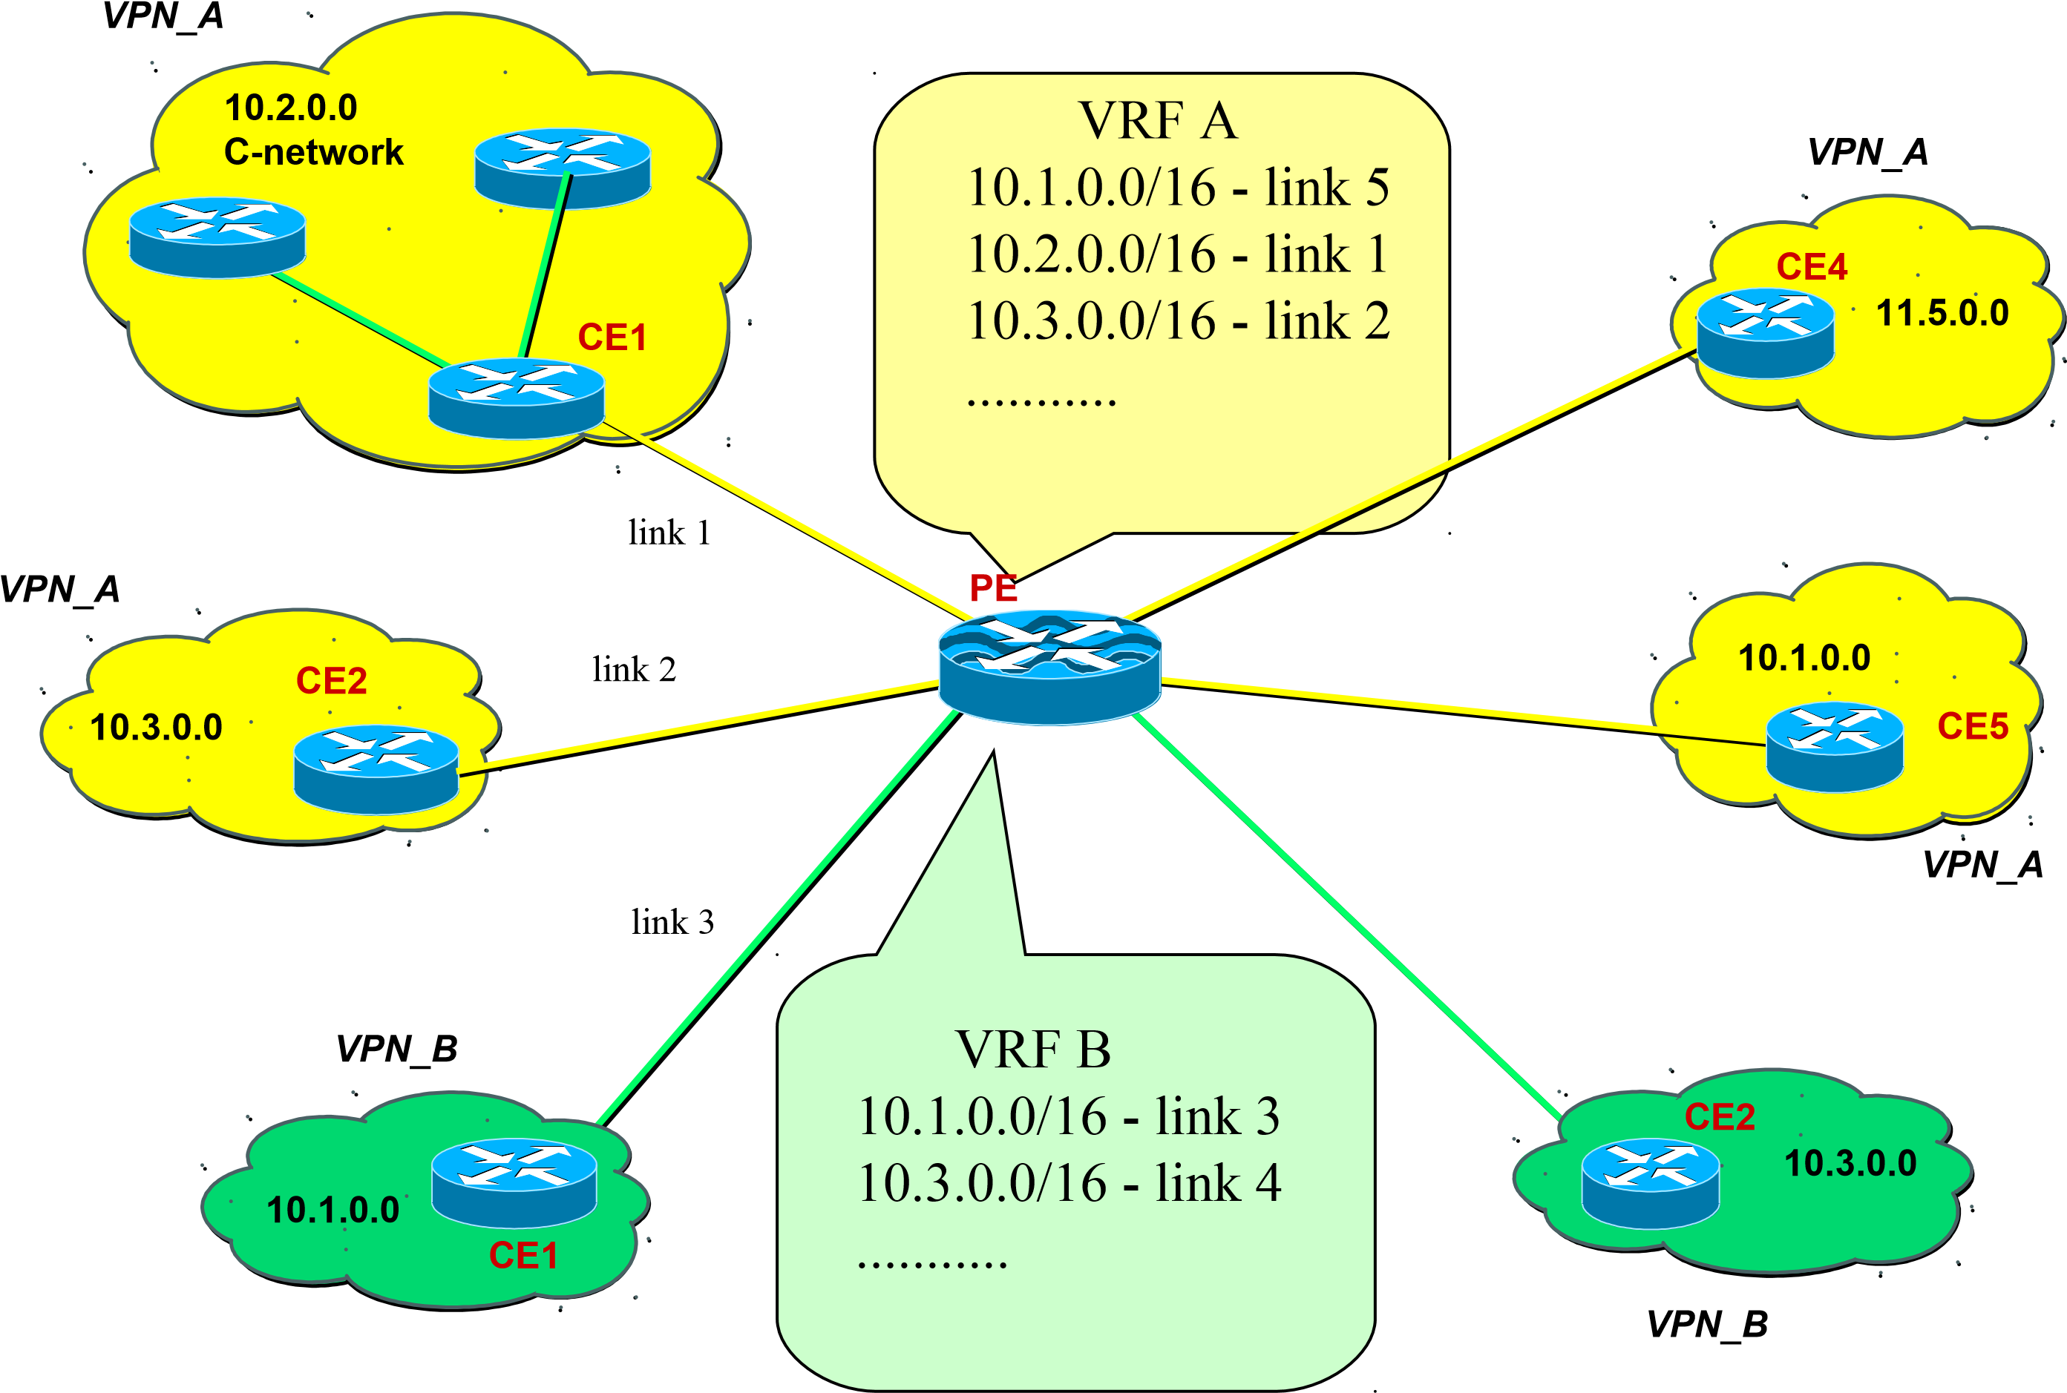
VRF (virtual routing and forwarding)

Slide 40
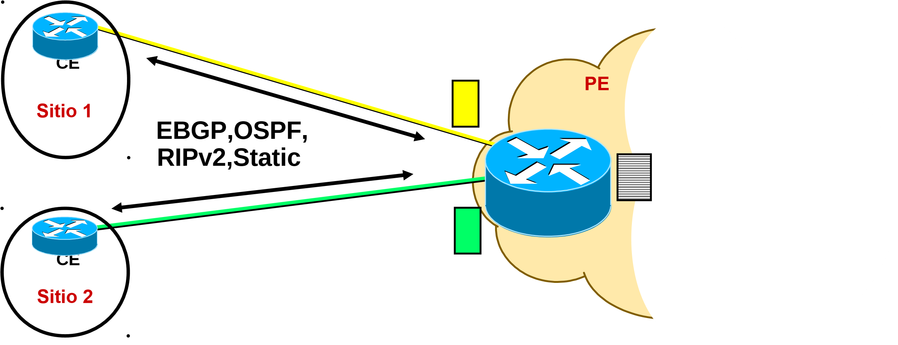
Enrutamiento proveedor - cliente
PE y CE intercambian información de ruteo a través de ruteo “clásico”: EBGP, OSPF, RIPv2, IS-IS, rutas estáticas
CE no sabe que hace tránsito en una red MPLS para alcanzar otros CEs

Slide 41
MPLS VPNs
Distribución de información de ruteo: BGP
Veremos que me permite, en una misma sesión, llevar información de todas las VRFs
Separación de tráfico: MPLS
Me permite mantener aislados los paquetes de cada “VPN”

Slide 42
Modelo de conexión MPLS/VPN
Una VPN es una colección de “Sitios” que comparten información común de ruteo. Una VPN debe verse como una comunidad o grupo cerrado de usuarios
Un “Sitio” puede pertenecer a más de una VPN
Cada “Sitio” estará asociado a una VRF

Slide 43
Modelo de conexión MPLS/VPN
Una VPN es una colección de “Sitios” que comparten información común de ruteo. Una VPN debe verse como una comunidad o grupo cerrado de usuarios
Un “Sitio” puede pertenecer a más de una VPN
Cada “Sitio” estará asociado a una VRF

Slide 44
Modelo de conexión MPLS/VPN
Sitio-1
Sitio-4
Sitio-1
Sitio-2
Sitio-3
Sitio-2
VPN-C
Por ejemplo, dos empresas que tienen cada una su VPN, pero desean interconectar algún recurso común, pueden hacerlo
Si dos o más VPNs tienen un sitio en común, el espacio de direccionamiento SÍ debe ser único para esas VPNs !!

Slide 45
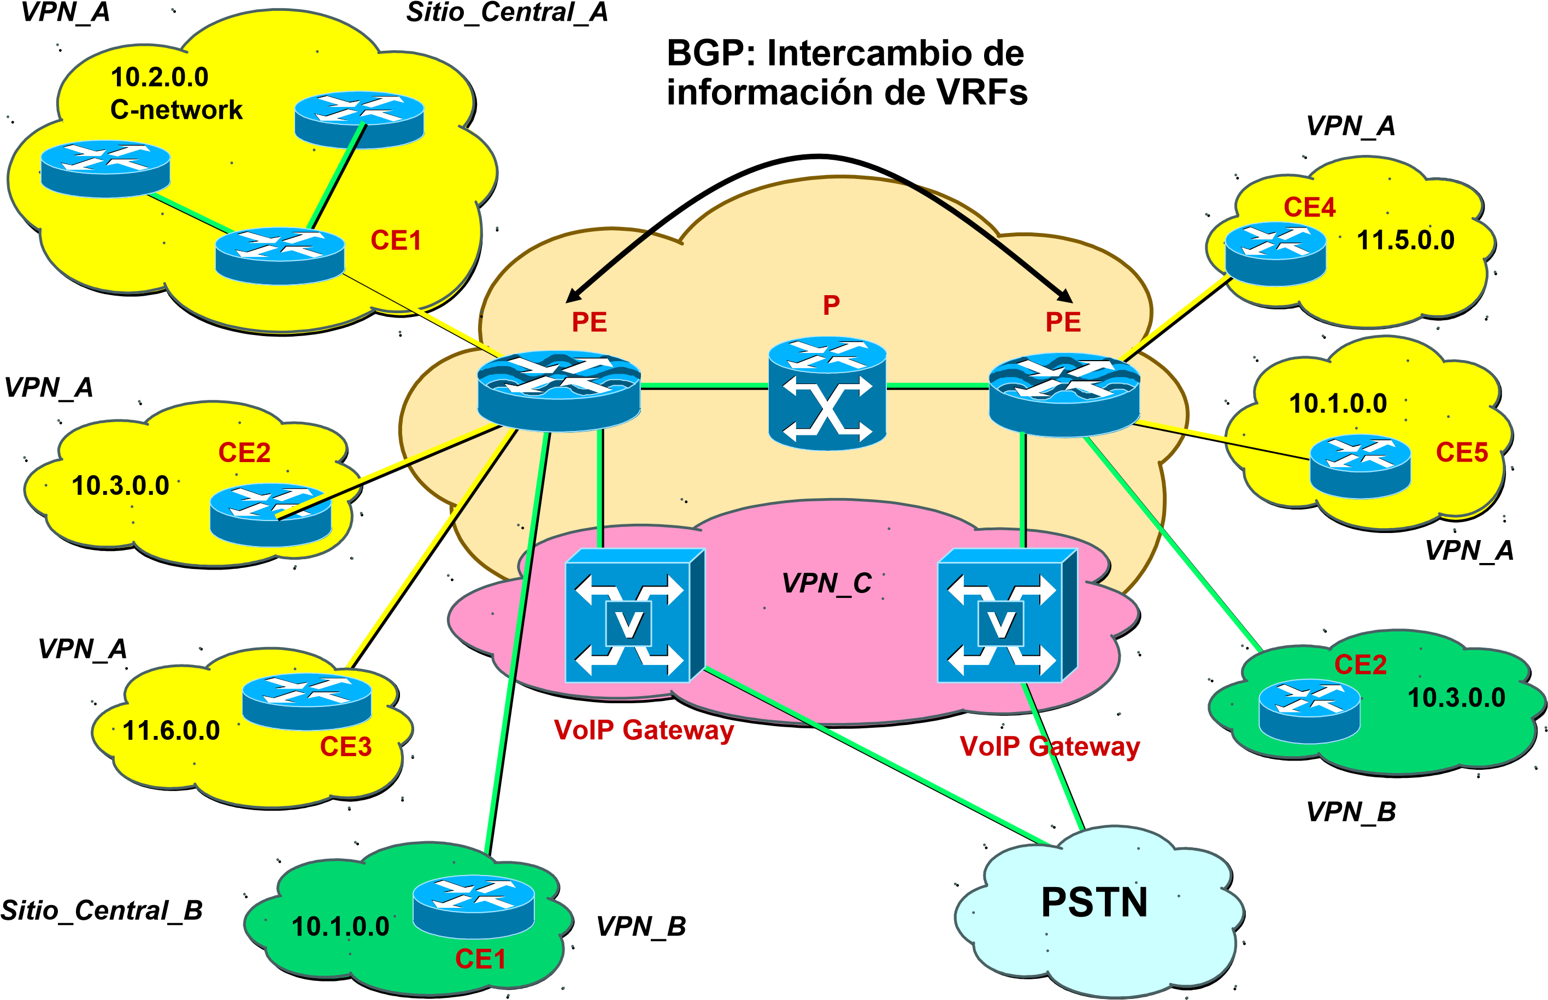
Modelo de conexión MPLS/VPN

Slide 46
Funcionamiento de MPLS/VPN
La red del proveedor debe estar corriendo MPLS entre sus nodos, con algún método de propagación de etiquetas (ej. LDP, o ingeniería de tráfico)
Tendremos algún protocolo de enrutamiento interno para intercambiar rutas IP entre los nodos de esta red, de forma que todos los enrutadores sean alcanzables
Utilizaremos BGP interno para intercambiar las rutas de las distintas VRFs

Slide 47
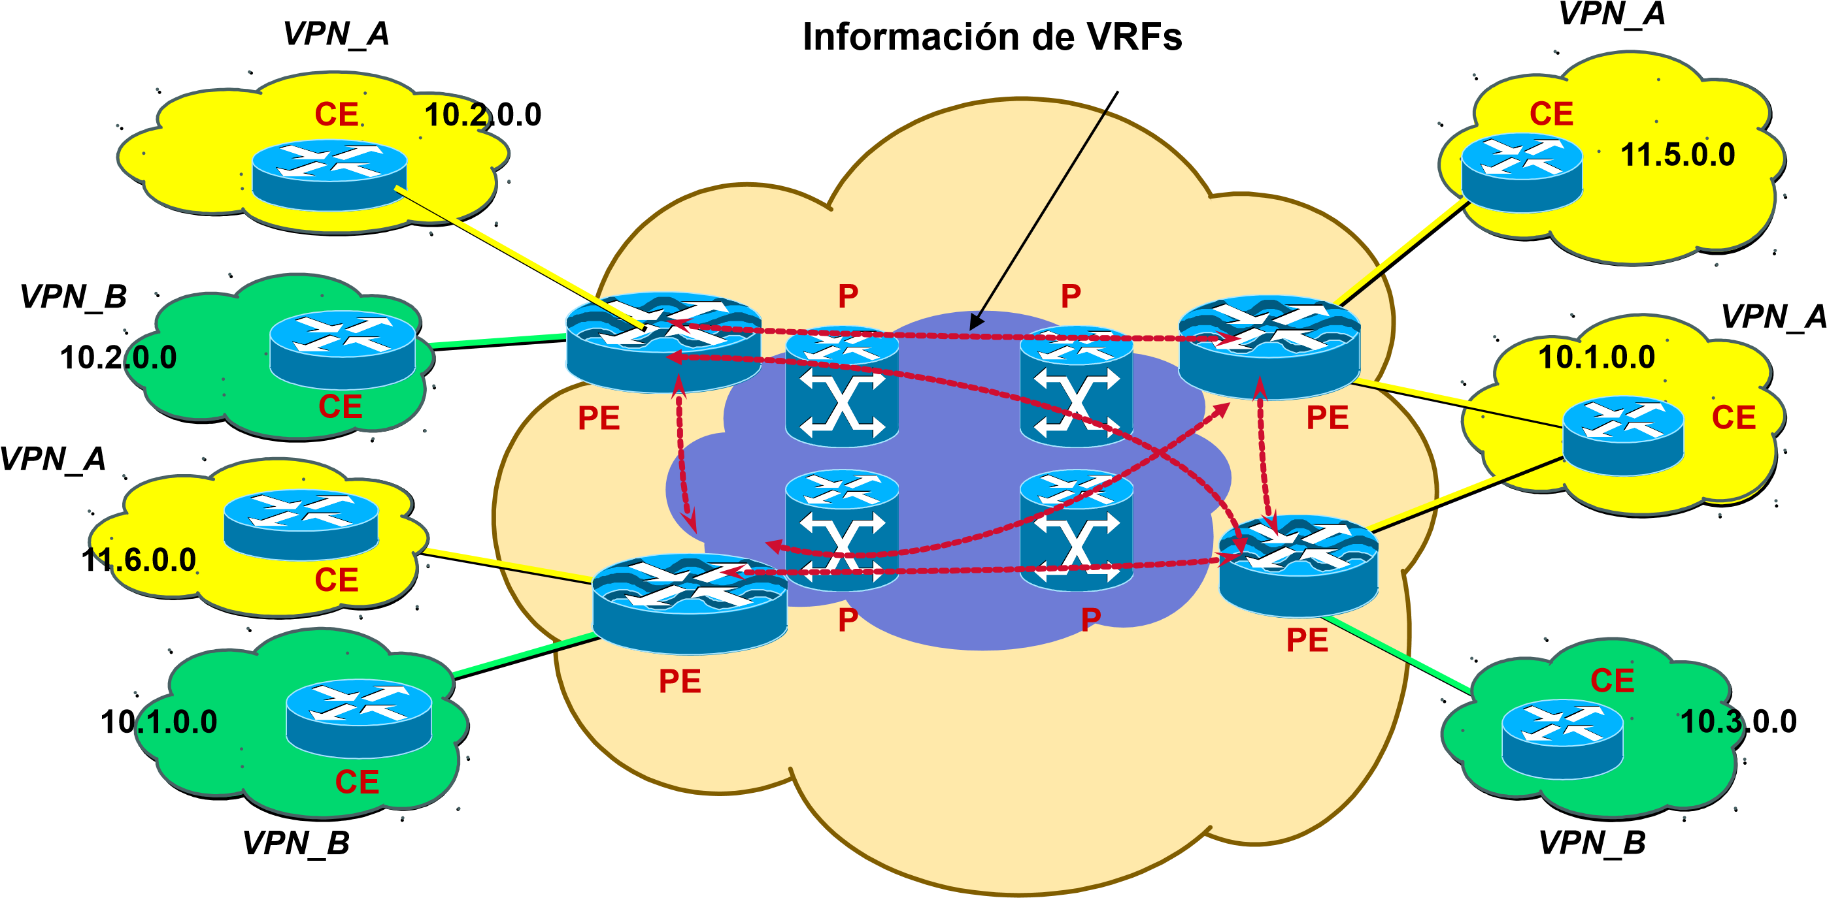
Funcionamiento de MPLS/VPN

Slide 48
Separación del tráfico mediante etiquetas
● Podría utilizar un camino de etiquetas en la red para cada par de sitios de la VPN
– Cantidad de caminos crece como n2
– Los enrutadores “P” deben participar del establecimiento de estos caminos
Queremos que los enrutadores P no sepan nada de las VPNS
● Solución: stack de 2 etiquetas

Slide 49
Distribución de etiquetas y rutas de VPN
● Se distribuyen mediante extensiones a BGP (BGP Multiprotocolo)
● Todos los PE deben estar interconectados por iBGP
● Se pueden utilizar las técnicas que vimos para escalar BGP (route reflectors, confederaciones)

Slide 50
Unicidad de las direcciones
● BGP siempre anuncia una ruta por destino
● ¿Qué pasa si dos clientes usan la misma red? – BGP anunciará sólo una ruta: PROBLEMA
● Se define un nuevo espacio de direcciones (addressfamily), VPNv4, a partir de un atributo Route Distinguisher (RD): VPNv4 : Route distinguisher (64 bits) + IPv4 (32 bits)

Slide 51
MPLS Traffic Engineering

Slide 52
MPLS-TE
TE: optimizar el uso de los recursos de red situando el tráfico en los enlaces deseados.
Calcular un camino de un origen a un destino sujeto a una serie de restricciones y reenviar el tráfico por dicho camino.
Se basa en el encaminamiento explícito
MPLS es una tecnología útil para TE, proporciona simplicidad operacional y flexibilidad para políticas TE complejas.

Slide 53
Introducción
TE posibilita a los operadores de red:
Mejorar/optimizar la utilización de los recursos de red,
Garantizar que el trayecto que siga el tráfico cumpla con determinadas características.
Garantizar que los recursos necesarios estén disponibles en todo el trayecto
Determinar el tráfico prioritario en momentos de limitación de recursos
Aumentar los ingresos mediante la oferta de nuevos servicios.

Slide 54
Ingeniería de tráfico con MPLS (MPLS – TE) se basa en:
Determinación del trayecto con determinadas restricciones que debe seguir el tráfico entre LSR de entrada y LSR de salida.
En base a las capacidades de encaminamiento explícito de MPLS a partir de la fuente, con CR-LDP o RSVP-TE.
Reenvío del tráfico por el trayecto LSP establecido.

Slide 55
Uso de prioridades
MPLS emplea prioridades para los LSPs:
Objetivo: marcar la importancia de los LSPs en la red para poder realizar desalojos.
Garantiza:
En ausencia de LSPs importantes, los LSPs menos importantes pueden reservar recursos.
Un LSP importante siempre se establece por el camino óptimo, independientemente de si existen otros LSPs menos importantes.
Cuando se necesita reencaminar (debido a un fallo) los LSPs importantes tienen una mayor probabilidad de encontrar un camino alternativo.

Slide 56
CR-LDP y RSVP-TE definen dos tipos de prioridades:
De establecimiento (setup):
Controla el acceso a los recursos durante el establecimiento del LSP.
De mantenimiento (hold):
Controla el acceso a los recursos de un LSP que ya está establecido.
Durante el establecimiento de un LSP, si no hay recursos suficientes, la prioridad de setup del nuevo LSP se compara con las prioridades de mantenimiento de los LSPs que están usando los recursos deseados.
8 niveles para cada una: 0 – 7 (0 es la más prioritaria)

Slide 57
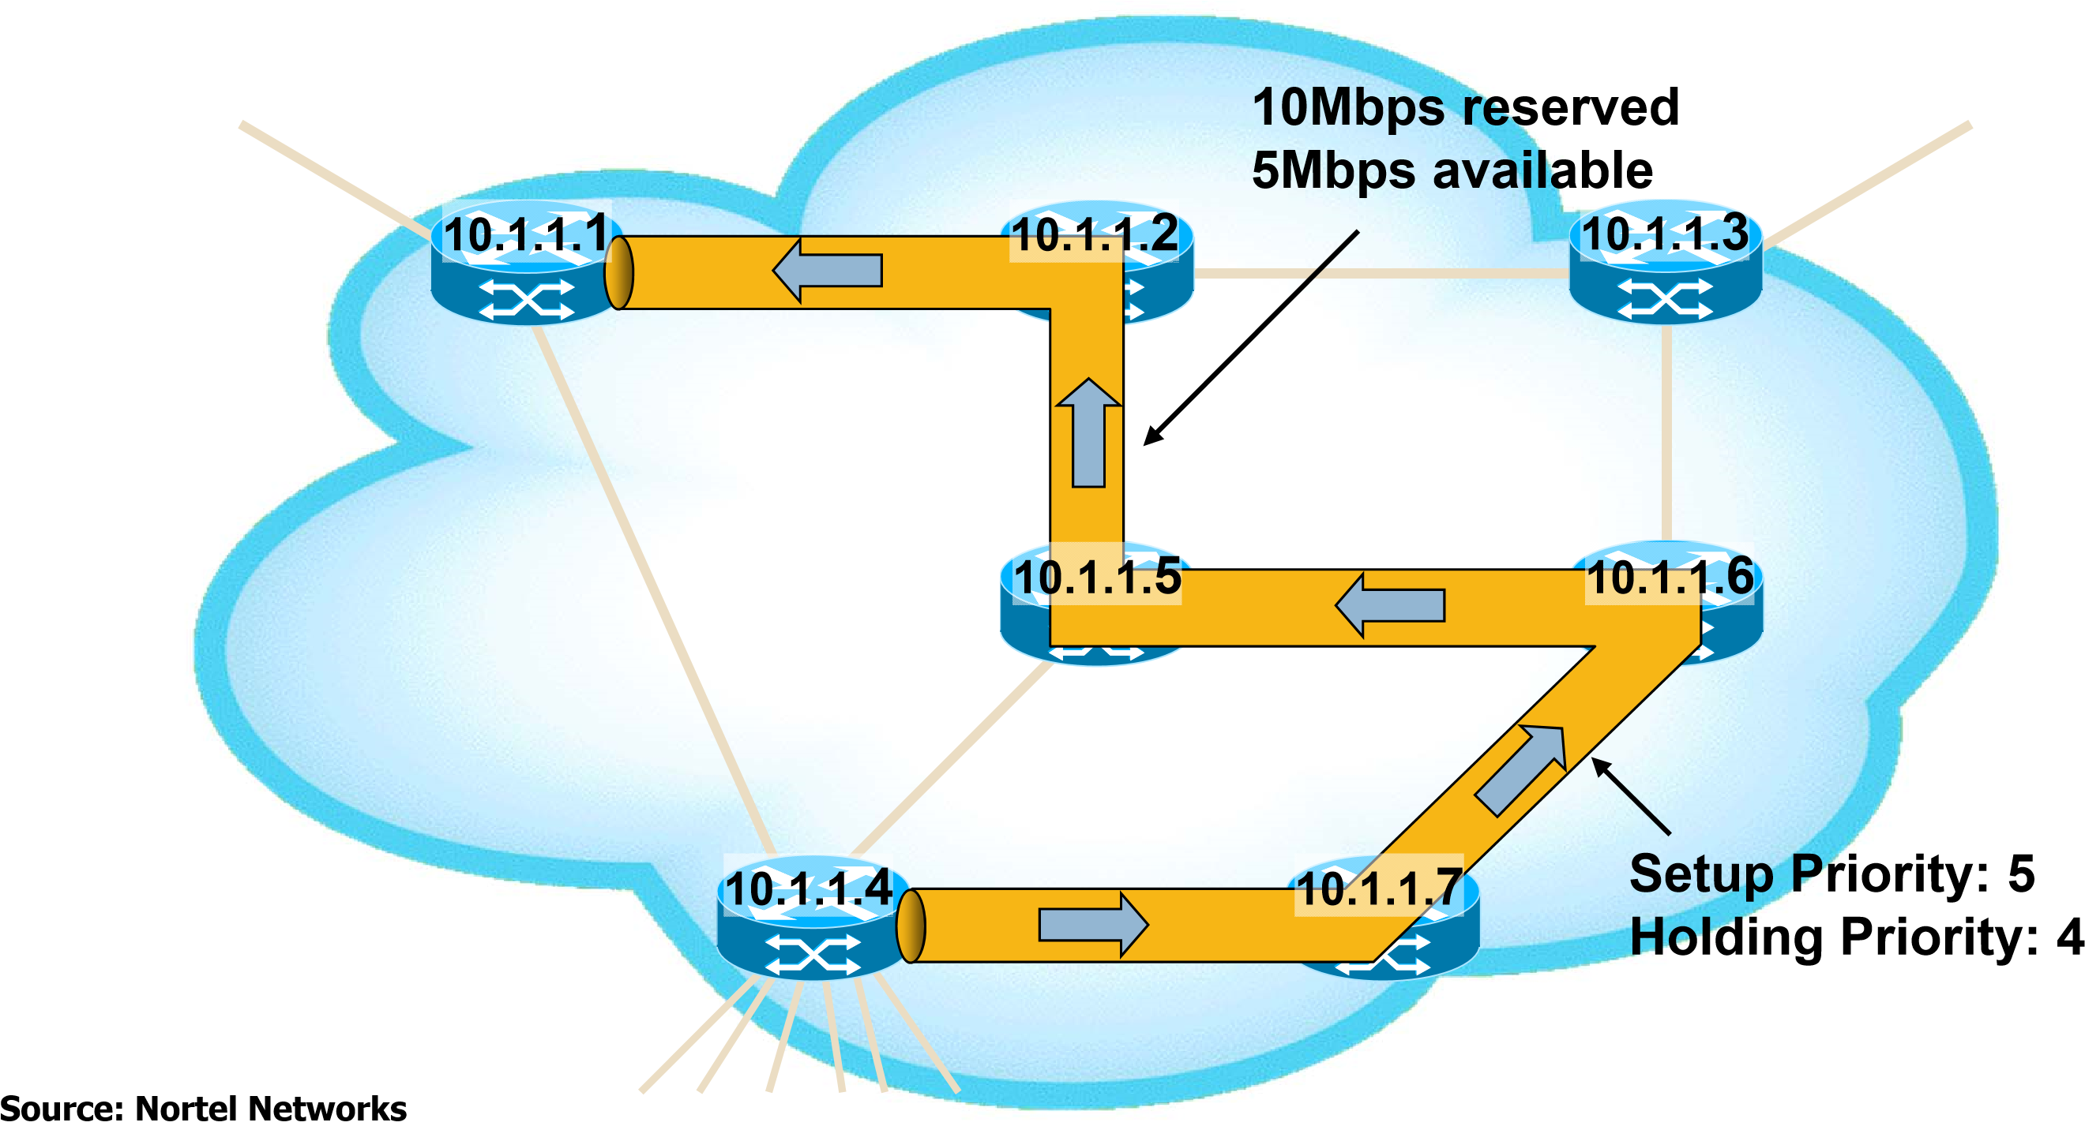
Uso de prioridades

Slide 58
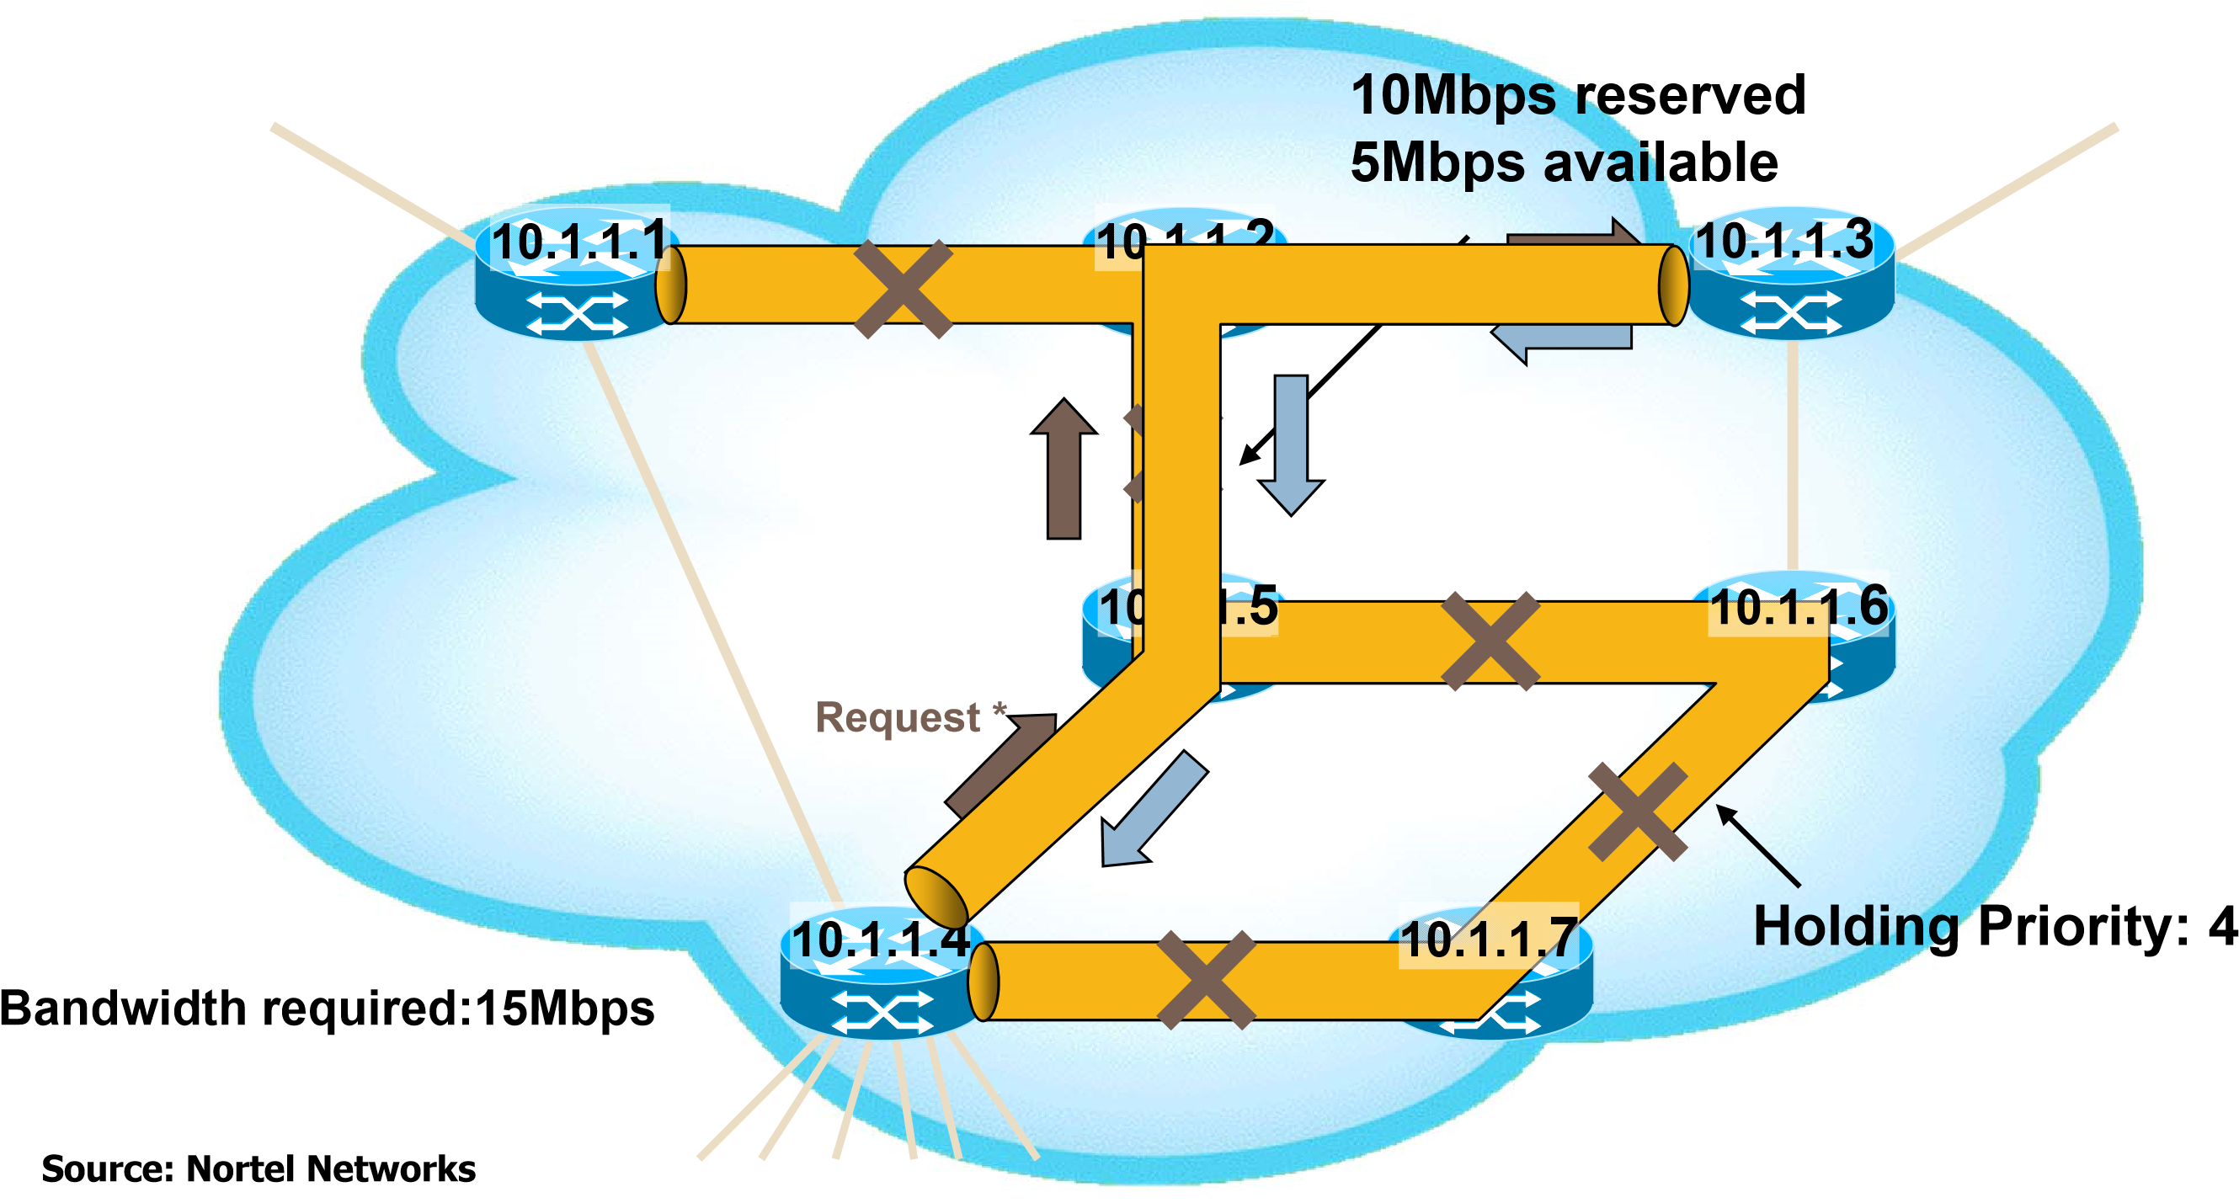
Uso de prioridades
*New LSP:
Explicit Route
10.1.1.5 Strict
10.1.1.2 Strict
10.1.1.3 Strict
Setup Priority: 2

Slide 59
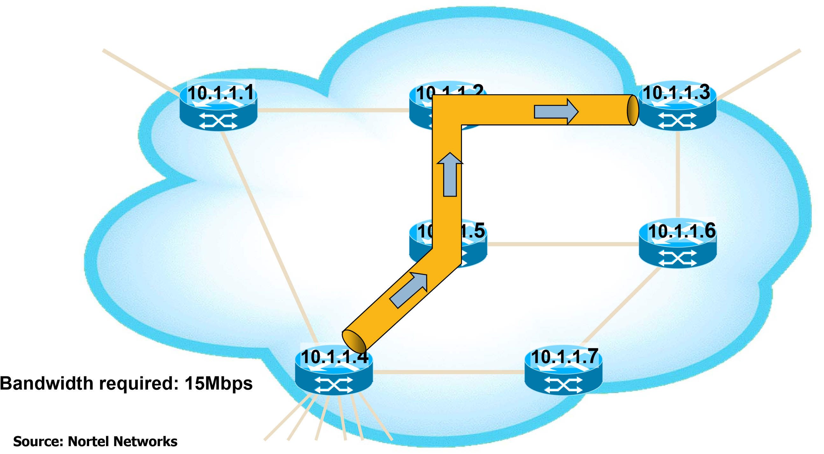
Uso de prioridades
New LSP:
Explicit Route:
10.1.1.5 Strict
10.1.1.2 Strict
10.1.1.3 Strict
Setup Priority: 2

Slide 60
Uso de prioridades
Prioridad setup alta (0) y prioridad hold baja (7):
Puede provocar inestabilidad en la red cuando dos LSPs compiten por el mismo recurso.
Desalojos constantes entre un par de LSPs que compiten por el mismo recurso.
Consecuencia.
La mayoría de las implementaciones no permiten prioridades hold peores que prioridades setup.
Prioridad setup baja (7) y prioridad hold alta (0):
Garantía de entorno de red estable.
No es posible «desalojo» de LSPs.

Slide 61
Cálculo de caminos explícitos
Dos tipos de restricciones:
Relativas a enlaces: ancho de banda disponible, atributos…
Relativas a LSPs: número de saltos, prioridades…
Encontrar un camino en la red que satisfaga una serie de restricciones como:
El ancho de banda requerido.
Número de saltos máximo.
Prioridad del LSP.

Slide 62
Cálculo de caminos explícitos
Uso de CSPF: Constrained Shortest Path First.
Versión modificada de SPF que elimina de la topología todos los enlaces que no satisfacen las restricciones.
Por ejemplo, si la restricción es el ancho de banda, elimina de la topología todos los enlaces que no cumplen con ese requisito.
Una vez calculado el camino ->Se establece el CR-LSP con CR-LDP o RSVP-TE.

Slide 63
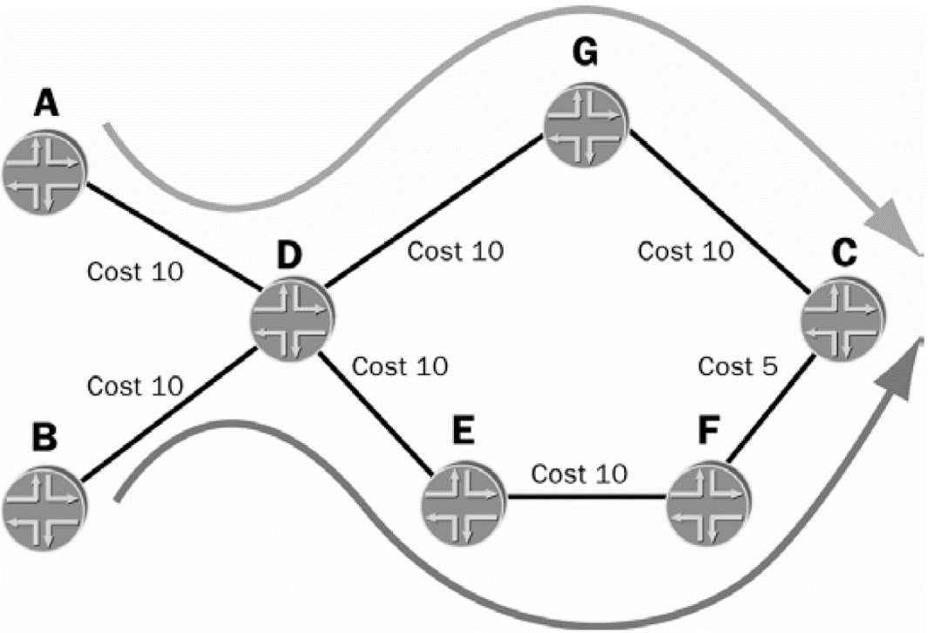
Cálculo de caminos explícitos
◻ Ejemplo (todos los enlaces son de 150Mbps):
LSP A-C reserva 100Mbps.
LSP B-C requiere 100Mbps, pero como no hay suficientes recursos por el camino más corto (B-D-G-C), se eliminan dichos enlaces en el cálculo CSPF.
LSP B-C se establece por B-D-E-F-C.

Slide 64
Fast ReRoute
En ocasiones MPLS-TE se identifica con Fast ReRoute (FRR).
Convergencia de la red del operador en una única red MPLS
Se deben ofrecer garantías de protección de servicios como en las redes que integra. Ej: SDH APS.
Objetivo de FRR: dar una garantías similares a las proporcionadas por SDH APS para los túneles MPLS.
Pero APS protege enlaces, mientras que FRR también:
Protege frente a la caída de nodos.
No está limitado a una única tecnología.
No requiere hardware extra.

Slide 65
Introducción
Tiempo de recuperación:
Detección del fallo.
Recuperación del fallo, típicamente dirigiendo el tráfico por otro camino.
Detección de fallos: En algunas tecnologías como SDH se provee en capa física mediante hardware.
Si no se provee mediante hardware hay que buscar alternativas: Mensajes hello de protocolos de encaminamiento como IGP.Se descarta esta opción puesto que los mensajes no se envían tan frecuentemente como sería necesario. No podemos enviarlos más frecuentemente porque requieren carga computacional.
Protocolo BFD: Bidirectional Forwarding Detection.Detección de fallos en capas bajas.Diseñado por el grupo de IETF BFD. RFC 5880. Es un protocolo simple de envío de hellos para detectar fallos entre dos entidades que reenvíen paquetes.  Detección de fallos en torno a decenas de ms.

Slide 66
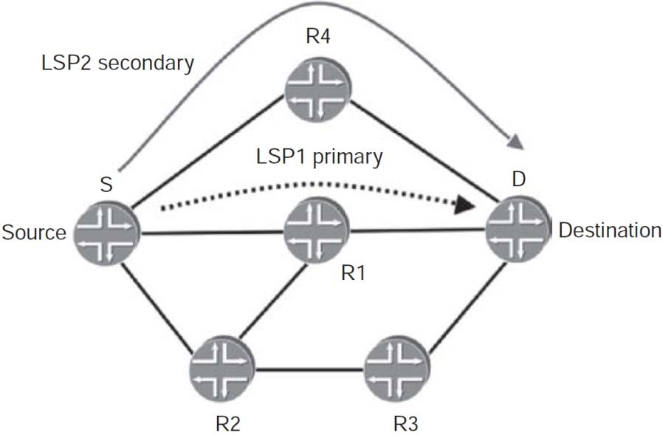
Recuperación de fallos:
Extremo a extremo: protección de camino:
Usa dos LSPs: primario y secundario (backup).
Para que sea rápido, el LSP debe estar previamente establecido (señalizado)
Doble reserva de recursos.
Puede darse el caso de no establecer un nuevo LSP porque no hay recursos cuando estos no están siendo utilizados por ser LSPs secundarios.
Ambos LSPs no deben coincidir en ningún enlace-> Diversidad de caminos
Salto a salto (local):
Fast ReRoute (FRR).

Slide 67
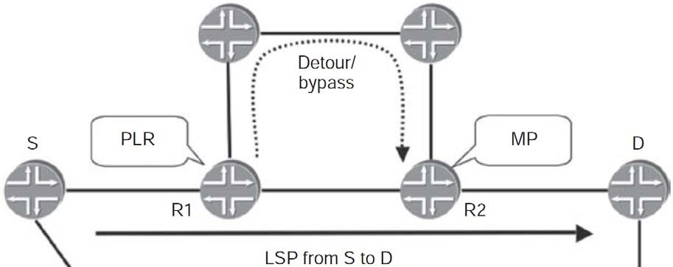
Protección local mediante FRR
◻ Objetivo: minimizar el tiempo durante el cual se pierde tráfico
→ Aplicar la protección lo más cercanamente al punto de fallo.
◻ Se reencamina el tráfico alrededor del punto de fallo. Protección local mediante FRR 21 FRR ◻ PLR: Punto de reparación local.
◻ MP: Punto de convergencia.

Slide 68
Protección local mediante FRR
Propiedades interesantes:
Se protege un recurso único, por lo que es posible escoger fácilmente qué recursos proteger.
La protección es rápida, puesto que se aplica cerca del punto de fallo.
El reenvío de tráfico por el camino alternativo lo realiza el nodo que está más cerca del fallo (PLR).
El tráfico se envía alrededor del fallo por el desvío, por un camino que ha sido calculado y señalizado previamente .Una vez que el nodo upstream (PLR) del punto de fallo detecta el fallo, mueve el tráfico inmediatamente.
No hay que señalizar a otros nodos para usar el camino alternativo. Protección local mediante FRR 22 FR

Slide 69
Protección local mediante FRR
¿Por qué no usar FRR en redes IP? Porque se basa en “source routing”.
Para que funcione la protección local, el tráfico debe poder alcanzar el inicio del camino de protección.
Para el tráfico IP las decisiones de reenvío son independientes en cada salto en función de la dirección destino. Protección local mediante FRR 23 FRR
◻ Ejemplo:
Coste de todos los enlaces 1, excepto R8-R9 que es 10.
Cuando cae enlace R1-R2, S calcula la nueva ruta S–R3–R4– R5–R6–R7–D ->Los paquetes no llegan al camino de protección.

Slide 70
Plano de control para FRR
RSVP-TE:
■ RFC 4090: “Fast Reroute Extensions to RSVP-TE for LSP Tunnels”, 2005.
¿Y si se quiere usar FRR en una red MPLS que emplea LDP?
No existe (a día de hoy) estándar sobre FRR con CR-LDP, aunque existe el draft: “Fast Re-route using extensions to LDP” (2012).
Están empezando a llegar implementaciones de vendedores.
Hasta ahora, lo que se hacía era usar RSVP-TE en los enlaces que requerían protección local.

Slide 71
Funcionamiento
Cuando el PLR detecta el fallo empieza a usar el camino de protección local previamente establecido.
Además, el PLR envía mensaje PathErr (RSVP-TE) al nodo origen del LSP para que calcule el nuevo LSP.
El nodo origen del LSP calcula la ruta del nuevo LSP y lo establece antes de eliminar el anterior (que incluye la protección): método “make-before-break”.
El nodo origen del LSR es responsable de establecer el nuevo LSP.
El tráfico se mantiene por el desvío hasta que el origen del LSP calcula un nuevo camino y lo establece.
Aunque el enlace/nodo caído se recupere antes.
Finalmente se elimina el LSP anterior (que incluye la protección).

Slide 72
La protección local se puede clasificar mediante dos criterios
El tipo de recursos protegido:
Influye en la localización del camino de protección/backup.
Dos tipos:
Enlace.
Nodo.
El número de LSPs protegidos por el túnel de protección:
Dos tipos:
1:1: protección uno a uno.
El camino de protección se llama desvío (detour).
N:1: protección de sistema.
El camino de protección se llama túnel bypass.

Slide 73
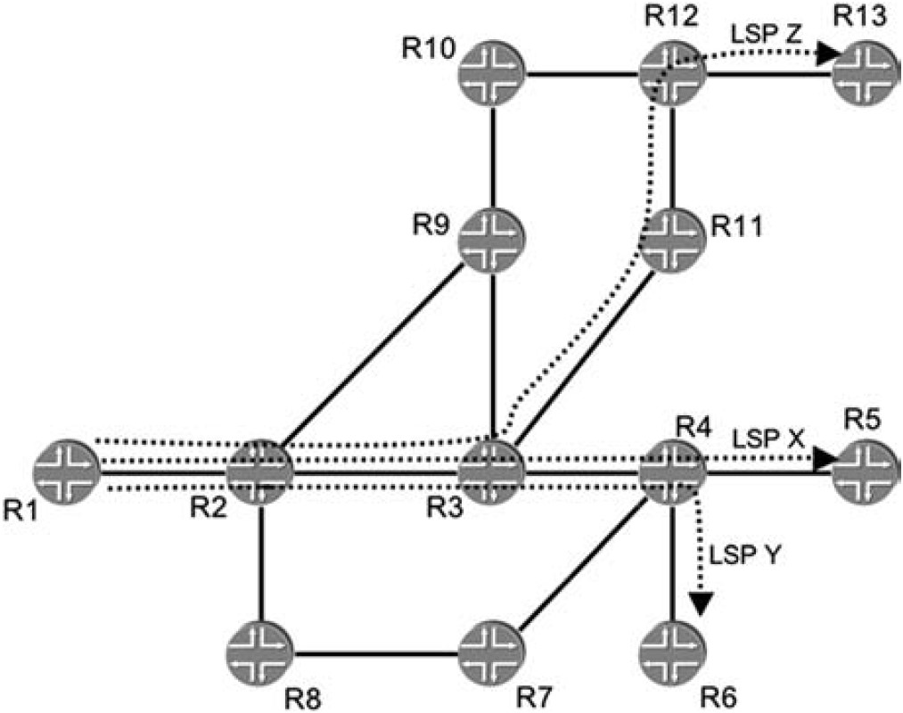
Protección local mediante FRR
Escenario marco
LSP X: R1-R2-R3-R4-R5
LSP Y: R1-R2-R3-R4-R6
LSP Z: R1-R2-R3-R11-R12-R13
R2: nodo PLR

Slide 74
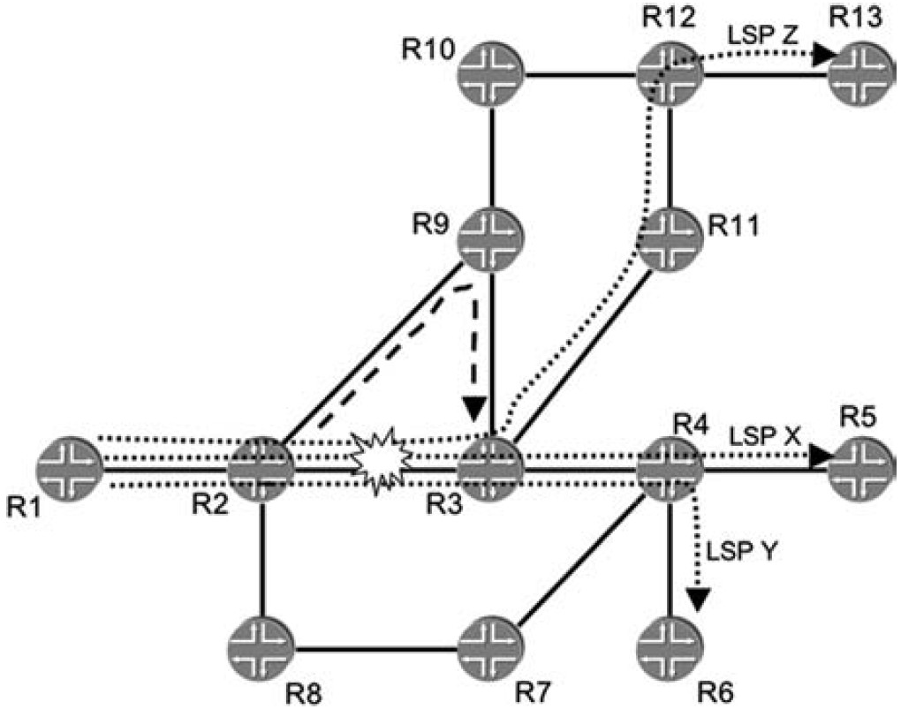
Protección local mediante FRR: caso 1
Caso 1: protección de enlace N:1.
Cae el enlace R2-R3.
R2 debe establecer el túnel bypass de manera que R3 sea MP (el router inmediatamente downstream del enlace que ha fallado). Protección local mediante FRR: caso 1 28 FRR
El túnel bypass se comparte por los LSPs:
Dado que se llega siempre al nodo R3 (MP), el trayecto global utilizado por el túnel bypass puede no ser óptimo.
Ej. LSP Z sigue el camino R1-R2-R9-R3-R11-R12-R13, aunque una vez en R9 sería mejor seguir por R10-R12- R13.

Slide 75
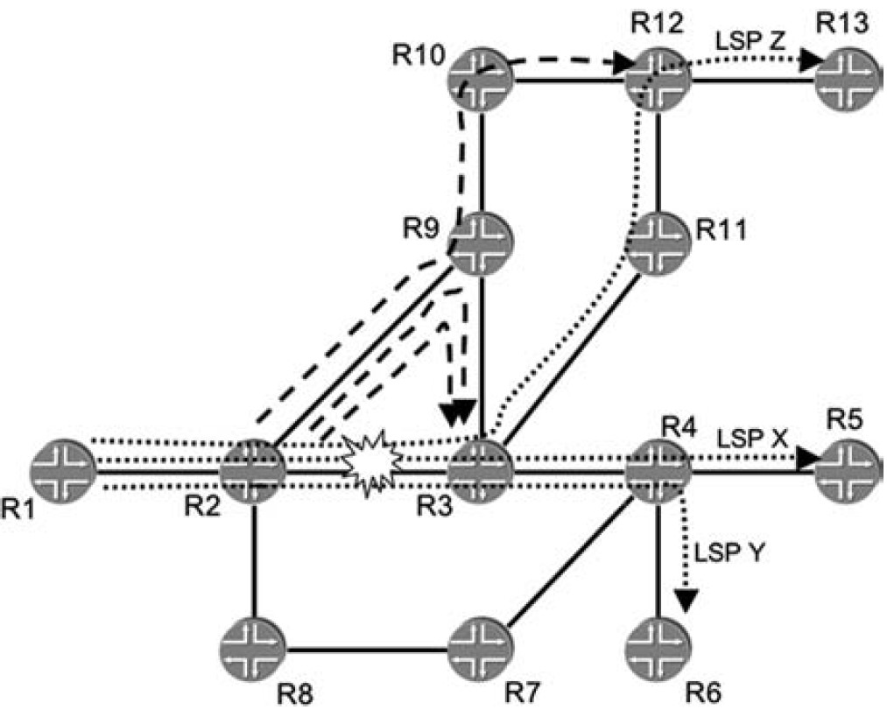
Protección local mediante FRR: caso 2
Caso 2: protección de enlace 1:1.
Cae el enlace R2-R3.
Se crea un desvío para cada LSP que use el enlace R2-R3.
Cada desvío sigue el camino más corto hasta la salida.
No es necesario que el desvío vuelva al camino principal (en el MP R3): no se vuelve si no es el camino óptimo.
Si vuelve al camino principal en algún punto, el desvío se fusiona (merges) con el LSP principal.
Ejemplo:
LSP Z: R2-R9-R10-R12, uniéndose con su LSP principal en R12.
LSP X e Y se unen con su LSP principal en R3.

Slide 76
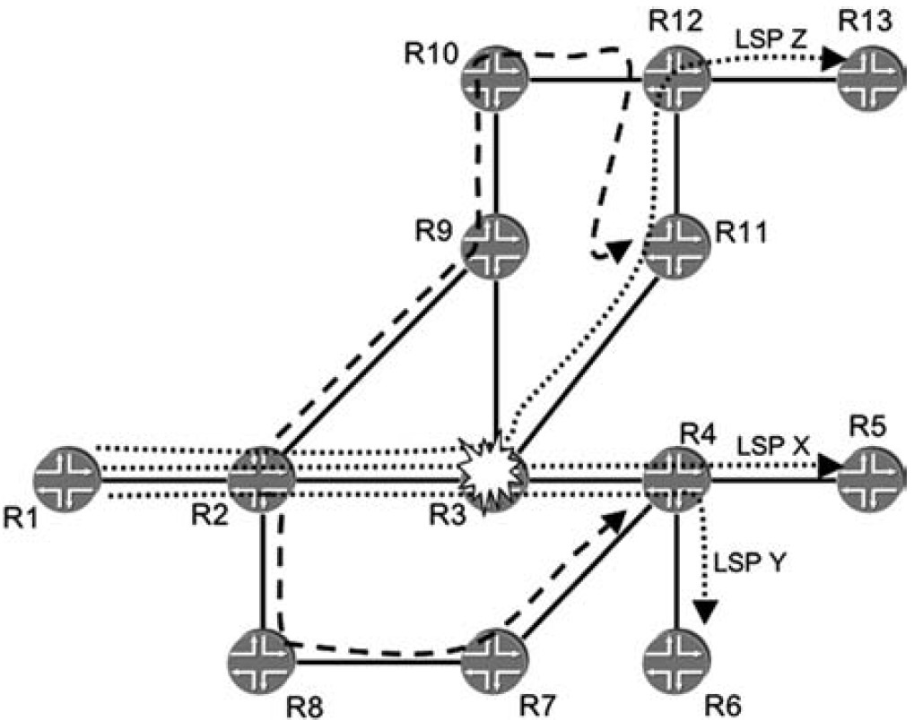
Protección local mediante FRR: caso 3
Caso 3: protección de nodo N:1.
Cae el nodo R3.
R2 tiene que identificar todos los siguientes-siguientes-saltos (NNH).
No todos los LSPs tienen el mismo NNH, pero todos los LSPs que tengan el mismo usan el mismo túnel bypass.
Ejemplo:
NNH para LSP X e Y: R4.
NNH para LSP Z: R11.  Túnel bypass para LSP X e
Y: R2-R8-R7-R4.
Túnel bypass para LSP Z: R2-R9-R10-R12-R11.
Los LSPs se fusionan con el camino principal en el NNH.

Slide 77
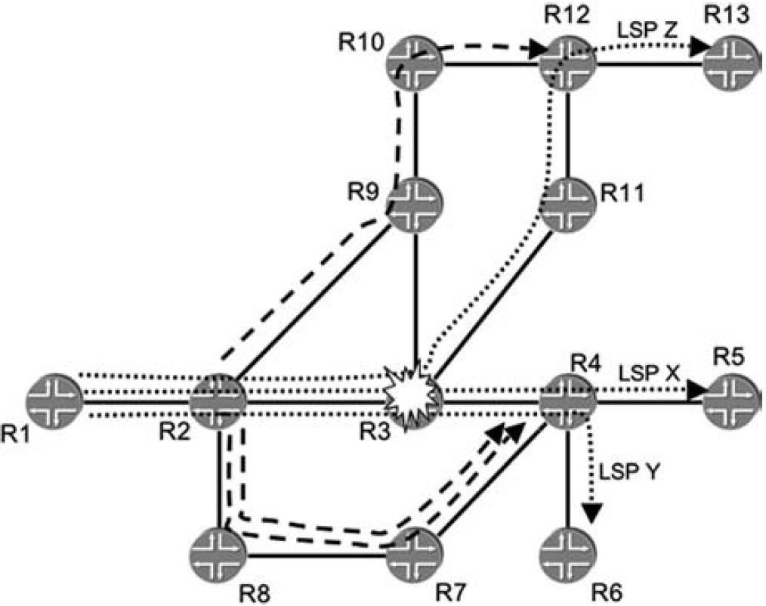
Protección local mediante FRR: caso 4
Caso 4: protección de nodo 1:1.
Cae el nodo R3.  Se crea un desvío separado para cada LSP
Siguiendo el camino más corto para cada LSP.
Si vuelve al camino principal en algún punto, el desvío se fusiona (merges) con el LSP principal.
Ejemplo:
LSP X e Y: R2-R8-R7-R4 y se fusionan con sus respectivos LSPs
principales en R4.
LSP Z: R2-R9-R10-R12 y se fusiona con su LSP principal en R12.
LSP Z sigue un camino óptimo.

